Slide 1
Тема:
«Сложение и вычитание величин»
Учитель начальных классов
МБОУ СОШ №1
Кузина Галина Геннадьевна

Slide 2
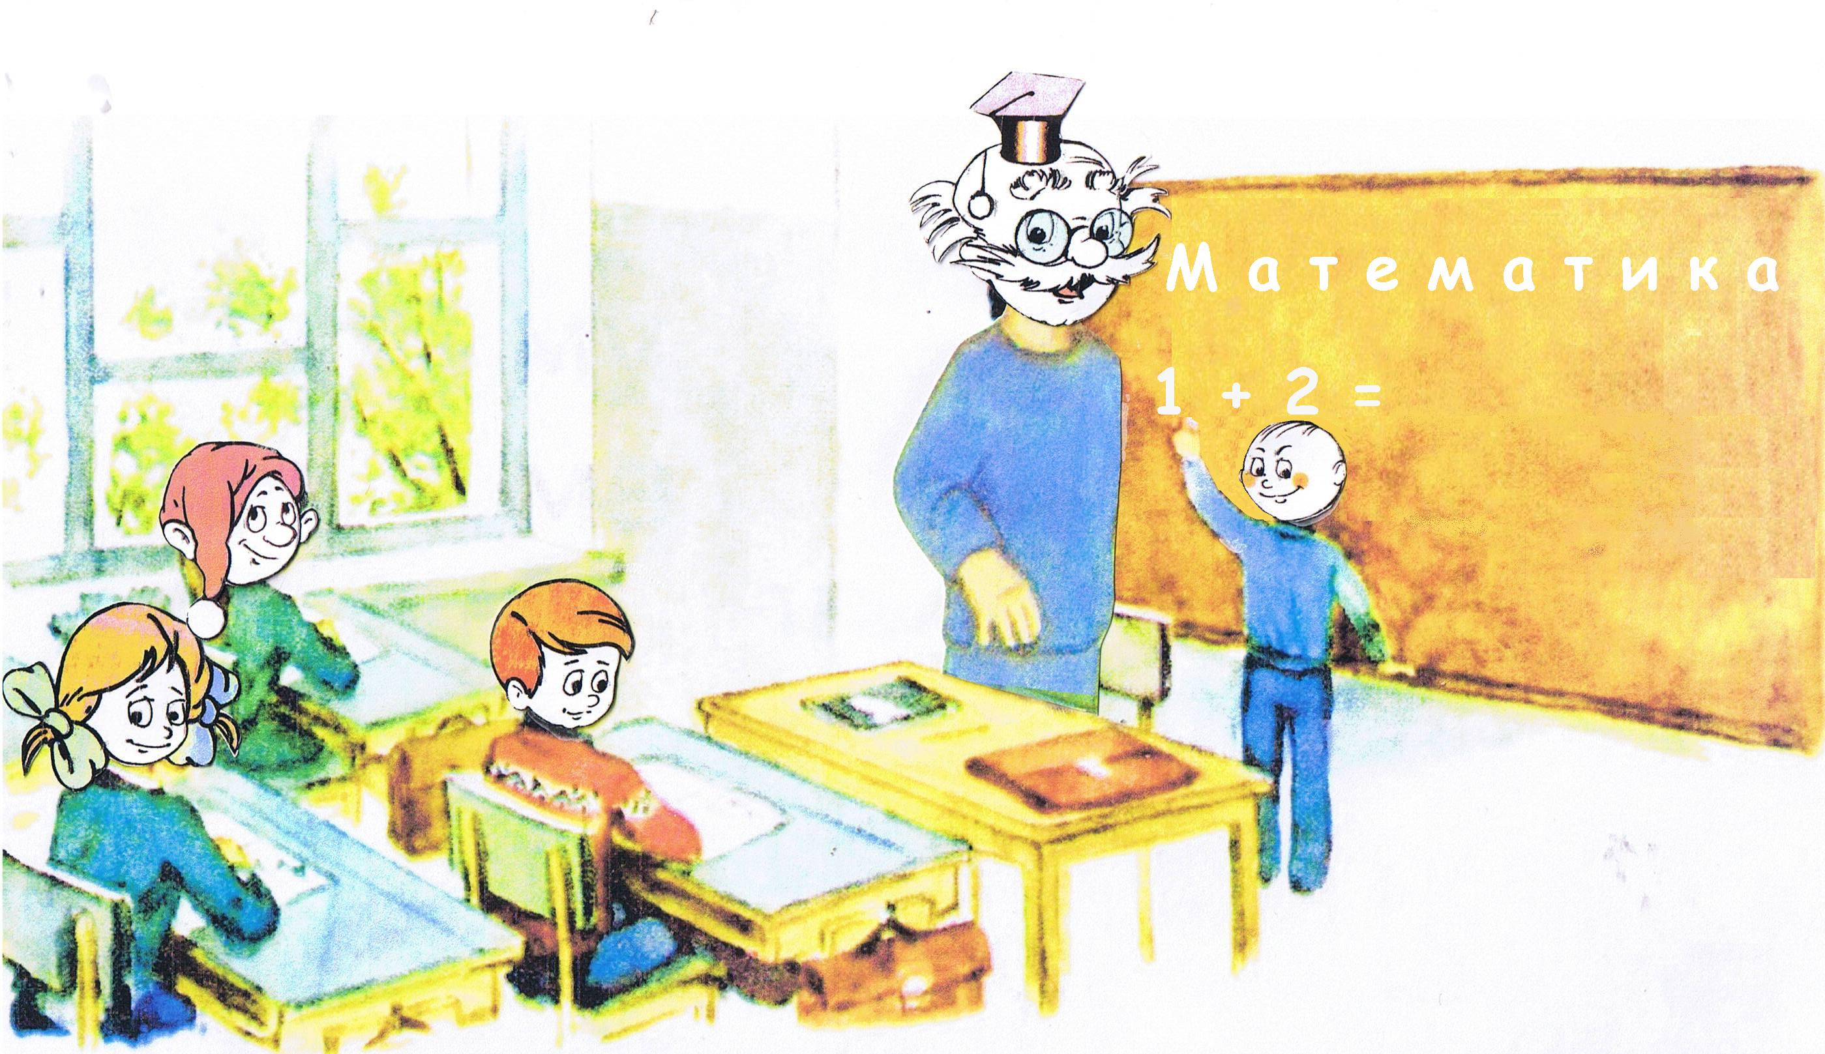

Slide 3
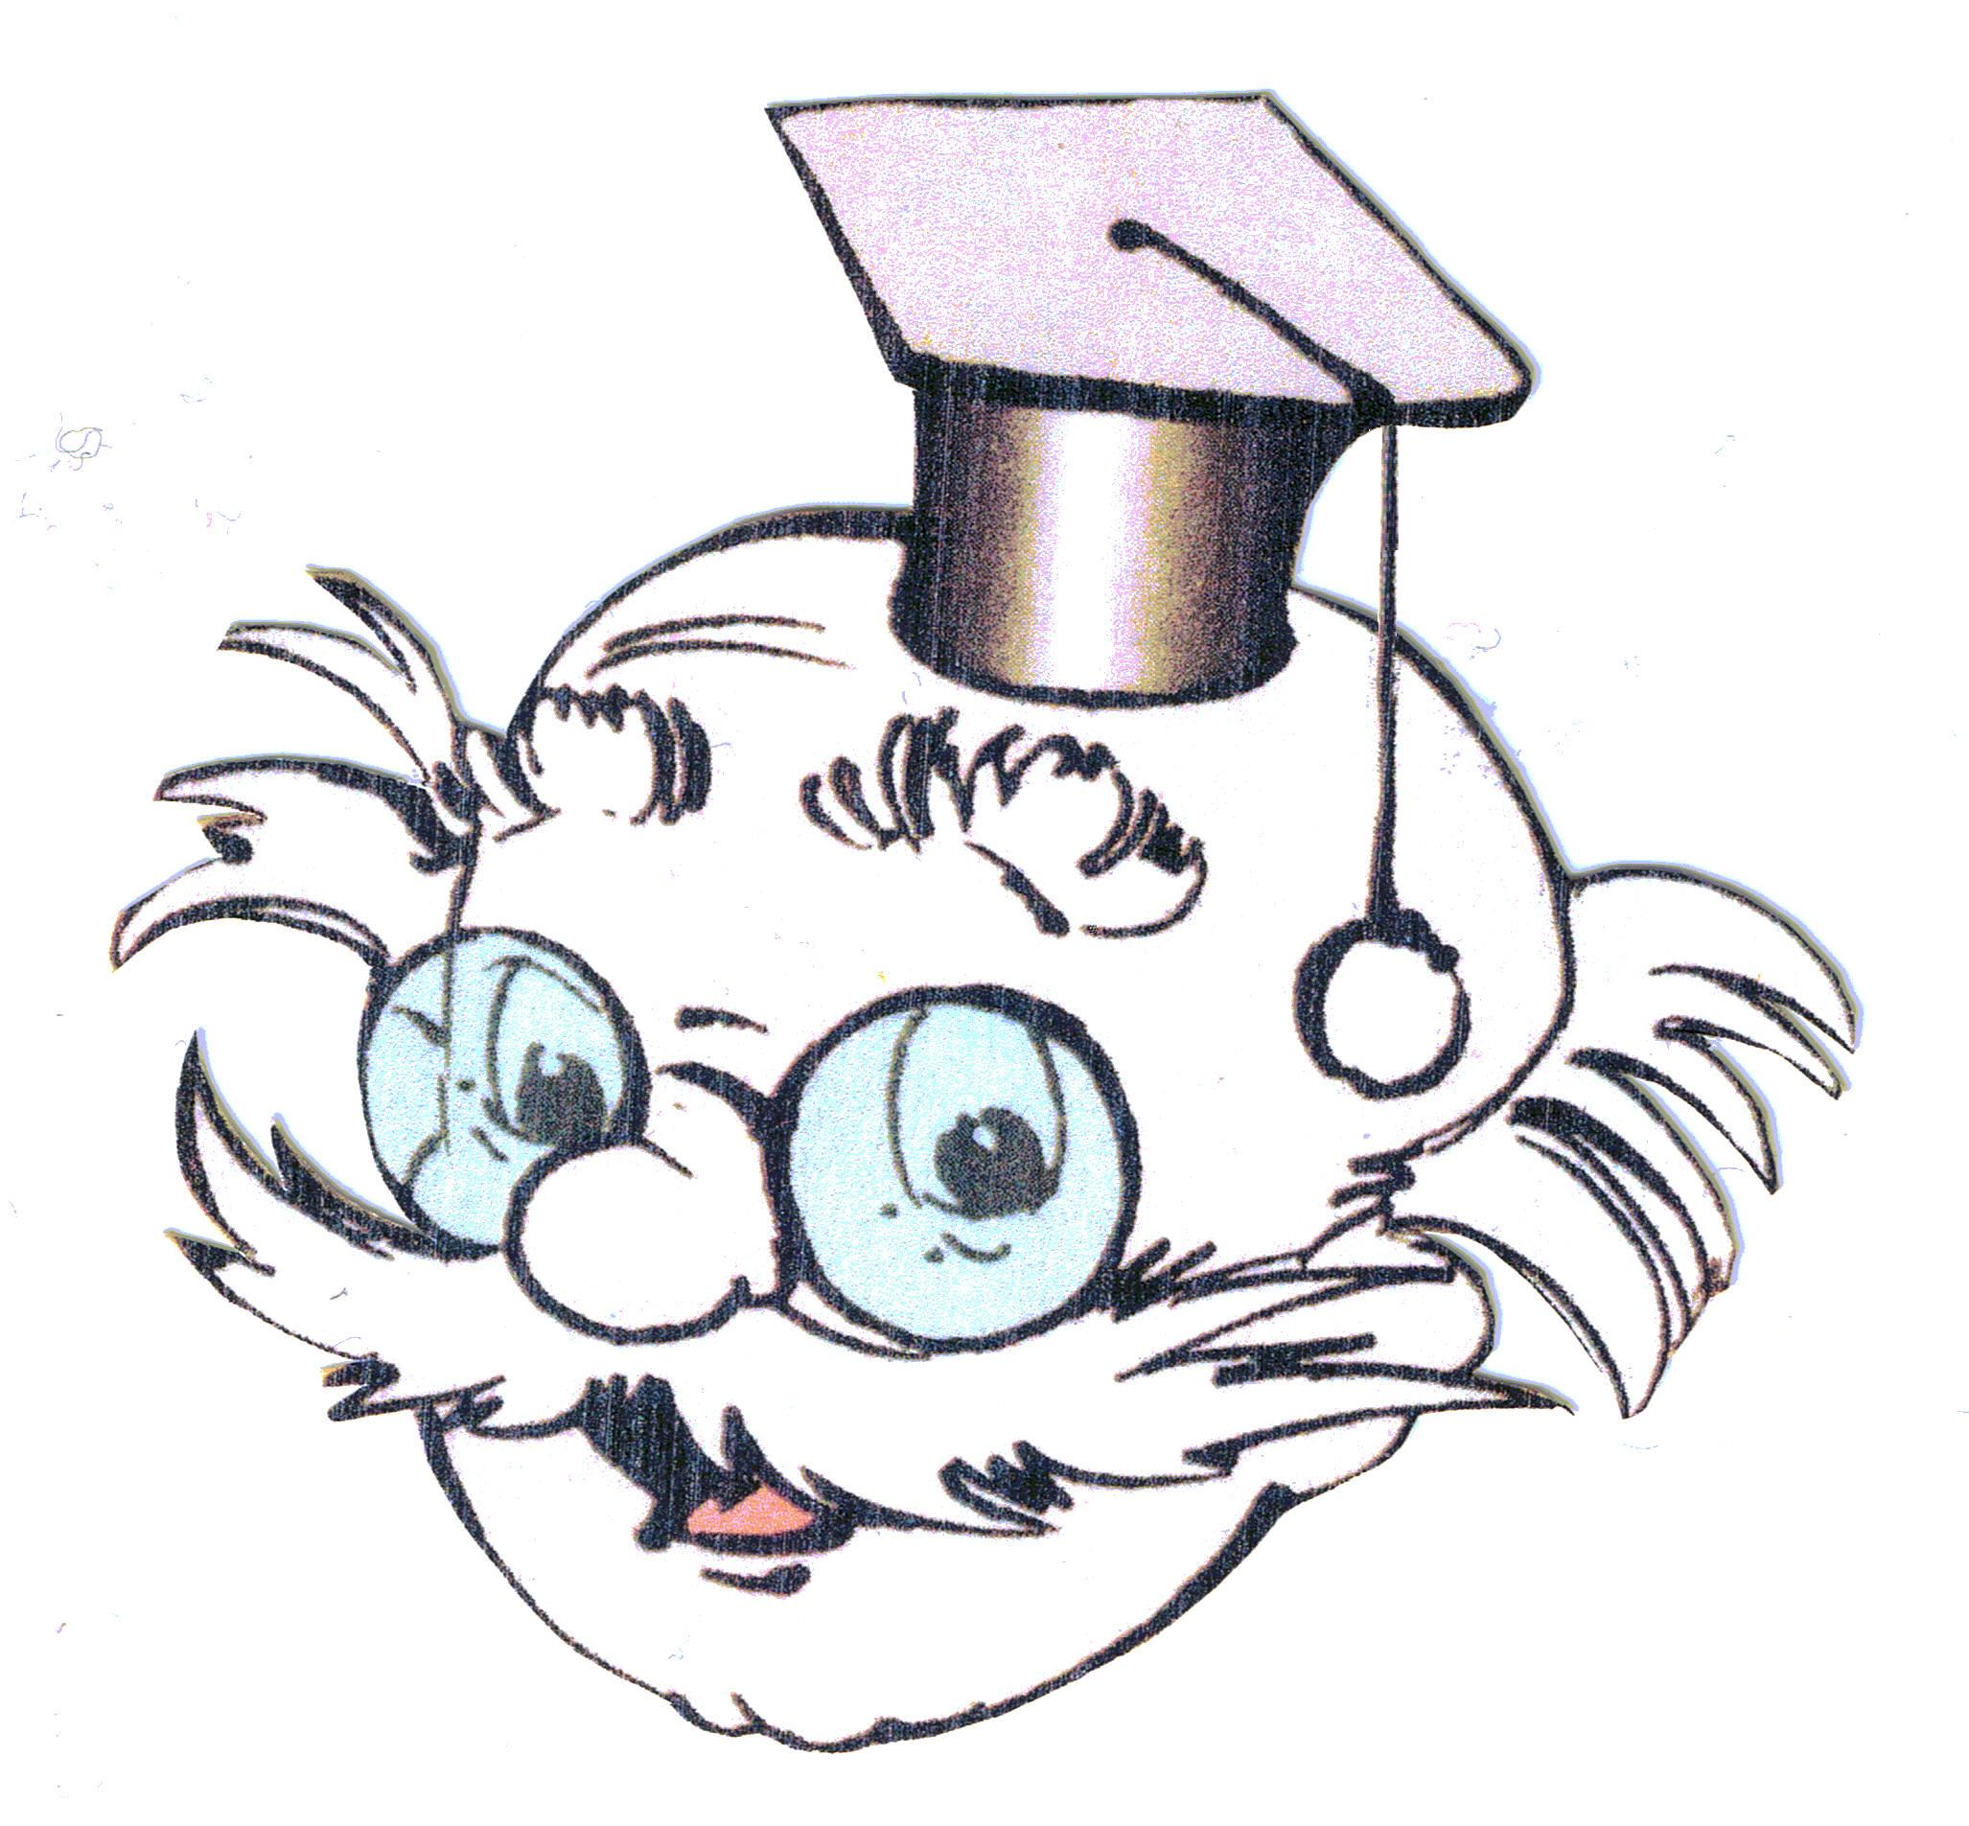
Математику, друзья,
Не любить никак нельзя.
Очень строгая наука,
Очень точная наука,
Интересная наука –
Это математика!

Slide 4
Заполнить таблицу
с | 773 | 94 |  | 328
а | 73 | 19 | 620
с - d |  |  | 0 | 320

Slide 5
Заполнить таблицу
с | 773 | 94 |  | 328
а | 73 | 19 | 620
с - d | 700 |  | 0 | 320

Slide 6
Заполнить таблицу
с | 773 | 94 |  | 328
а | 73 | 19 | 620
с - d | 700 | 75 | 0 | 320

Slide 7
Заполнить таблицу
с | 773 | 94 | 620 | 328
а | 73 | 19 | 620
с - d | 700 | 75 | 0 | 320

Slide 8
Заполнить таблицу
с | 773 | 94 | 620 | 328
а | 73 | 19 | 620 | 8
с - d | 700 | 75 | 0 | 320

Slide 9
a | 57 | 825 | 0 | 650
b |  | 175 |  | 50
a + b | 64 |  | 329

Slide 10
a | 57 | 825 | 0 | 650
b | 7 | 175 |  | 50
a + b | 64 |  | 329

Slide 11
a | 57 | 825 | 0 | 650
b | 7 | 175 |  | 50
a + b | 64 | 1000 | 329

Slide 12
a | 57 | 825 | 0 | 650
b | 7 | 175 | 329 | 50
a + b | 64 | 1000 | 329

Slide 13
a | 57 | 825 | 0 | 650
b | 7 | 175 | 329 | 50
a + b | 64 | 1000 | 329 | 700

Slide 14
Математический диктант
1. Сколько метров в 1 км?
2. 90 ц – это … тонн?
3. Сколько минут в одном часе?
4. Чему равна площадь квадрата со стороной 40м?
5. Что больше 15 аров или 15 гектаров?
6. Сколько лет в 3 веках?
7. Что больше 2 часа или 80 минут?
8. Сколько было дней в феврале?

Slide 15
1000 | 9 | 60 | 1600 | 15 | 300 | 2 | 29
н | е | ч | ы | л | и | в | и
1000 | 9 | 60 | 1600 | 15 | 300 | 2 | 29
н | е | ч | ы | и | и | в | л
2 | 9 | 15 | 29 | 60 | 300 | 1000 | 1600
в | е | л | и | ч | и | н | ы

Slide 16
Найдите лишнюю запись?
1 км 300 м = … м
5 ч 30 мин = … мин
8 ц * 80 кг
3 дм 8 см * 380 см
6200 - 2300
1ч 30 мин + 25 мин
124 м 75 см + 39 м 85 см
6 ц 85 кг – 3 ц
3 т 004 кг – 2 т 023 кг

Slide 17
1 км 300 м = 1300 м
5 ч 30 мин = 330 мин
8 ц > 80 кг
3 дм 8 см < 380 см
1ч 30 мин + 25 мин
6 ц 85 кг – 3 ц
124 м 75 см + 39 м 85 см
3 т 004 кг – 2 т 023 кг

Slide 18
Сложение и вычитание величин

Slide 19
1ч 30 мин + 25 мин
6 ц 85 кг – 3 ц
124 м 75 см + 39 м 85 см
3 т 004 кг – 2 т 023 кг

Slide 20
1ч 30 мин + 25 мин
6 ц 85 кг – 3 ц

Slide 21
1ч 30 мин + 25 мин = 1ч 55 мин
6 ц 85 кг – 3 ц

Slide 22
1ч 30 мин + 25 мин = 1ч 55 мин
6 ц 85 кг – 3 ц = 3 ц 85 кг

Slide 23
124 м 75 см + 39 м 85 см
3 т 004 кг – 2 т 023 кг

Slide 24
Алгоритм письменных вычислений значений величин.
Заменю крупные единицы мелкими
Выполню действия как с числами
Заменю мелкие единицы крупными

Slide 25
Задача. с. 67, № 335
210 мин.
1ч 38 мин. 1ч 27 мин. ? мин.
1 ч 38 мин. = 98 мин.
1 ч 27 мин. = 87 мин.
98 + 87 = 185 (мин.) – длятся два мультфильма;
210 – 185 = 25 (мин.)
Ответ: 25 минут останется на диске.

Slide 26
Мы сегодня на уроке работали по теме «Сложение и вычитание величин», учились сравнивали величины, выполняли действия с ними, решали задачи.

Slide 27
Правильно ли выполнено?!
6м 3дм+ 2м 4дм 5см = 8м 7дм 5см
11лет 10мес – 7м = 11лет 3мес

Slide 28
Молодцы!

